Slide 1



APLIKASI PENJUALAN LAPTOP
Zainal Basri Karanggusi
2300018098
kelas B

Slide 2
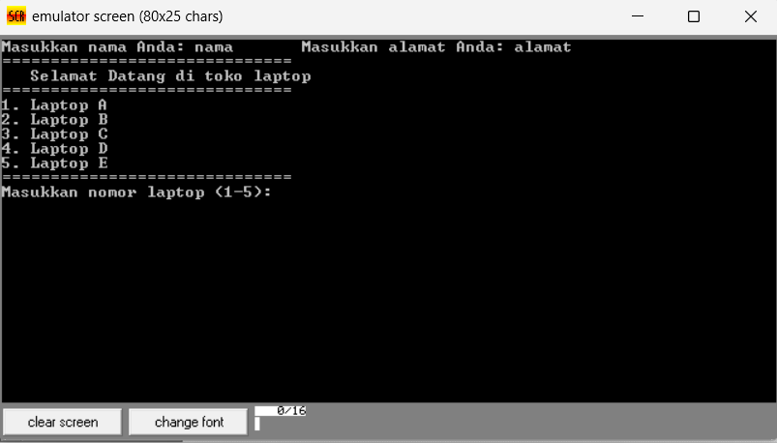
DESKRIPSI APLIKASI & SKETSA APLIKASI
Program aplikasi "Pemesanan Laptop" adalah sebuah program yang menampilkan sebuah menu Laptop yang dapat dibeli oleh pelanggan.
Link github: https://github.com/zainaluad098/-aplikasi-pembelian-laptop

Slide 3
ALUR KERJA

Slide 4

FITUR APLIKASI
aplikasi sederhana yang dapat di akses dengan mudah
program berjalan secara dinamis dan mudah untuk di modifikasi

Slide 5
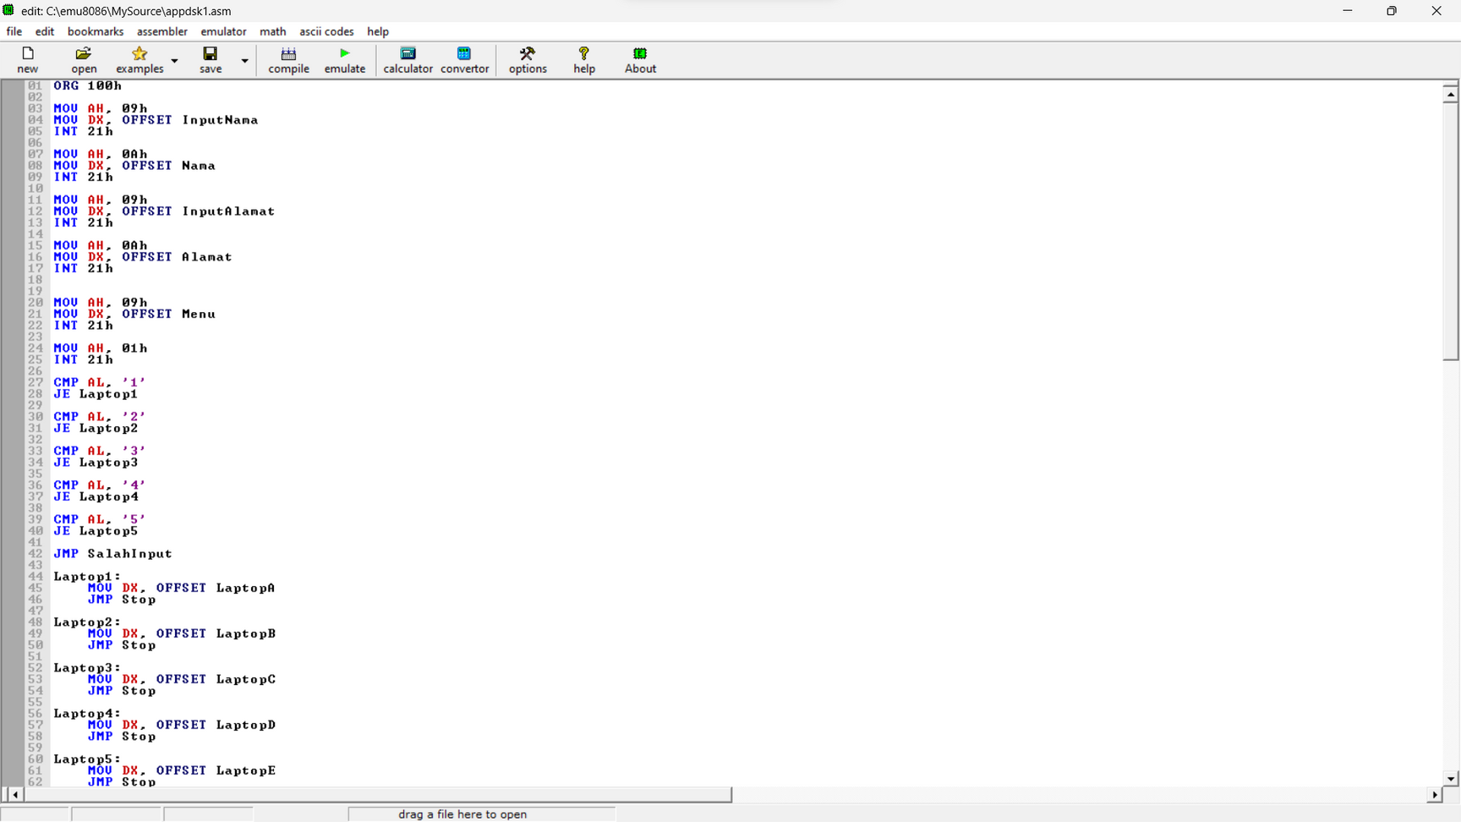
IDE/EDITOR

Slide 6
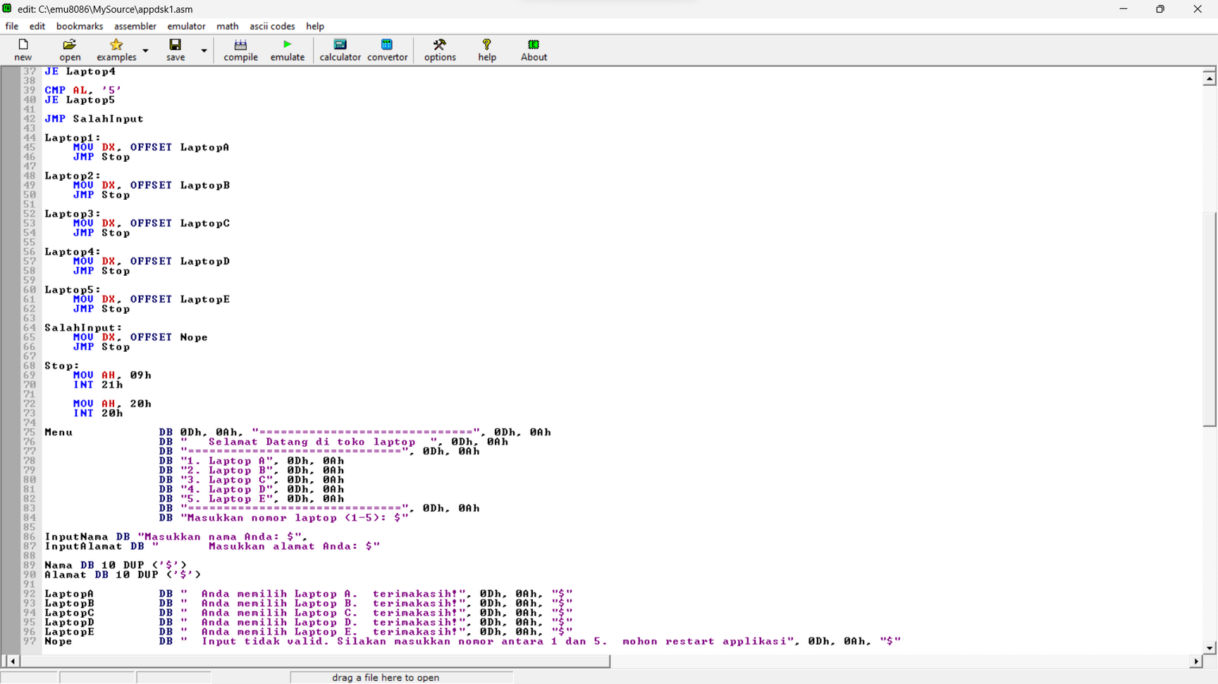
IDE/EDITOR

Slide 7
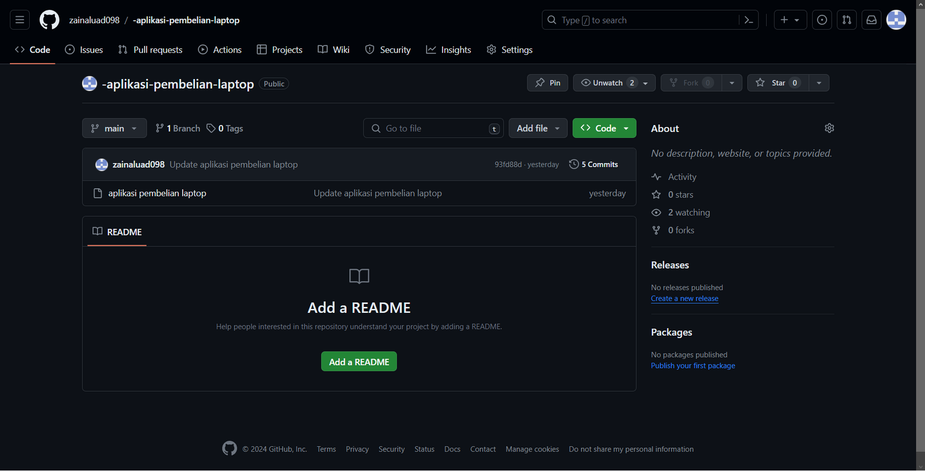
DISPLAY UPLOAD GITHUB

Slide 8
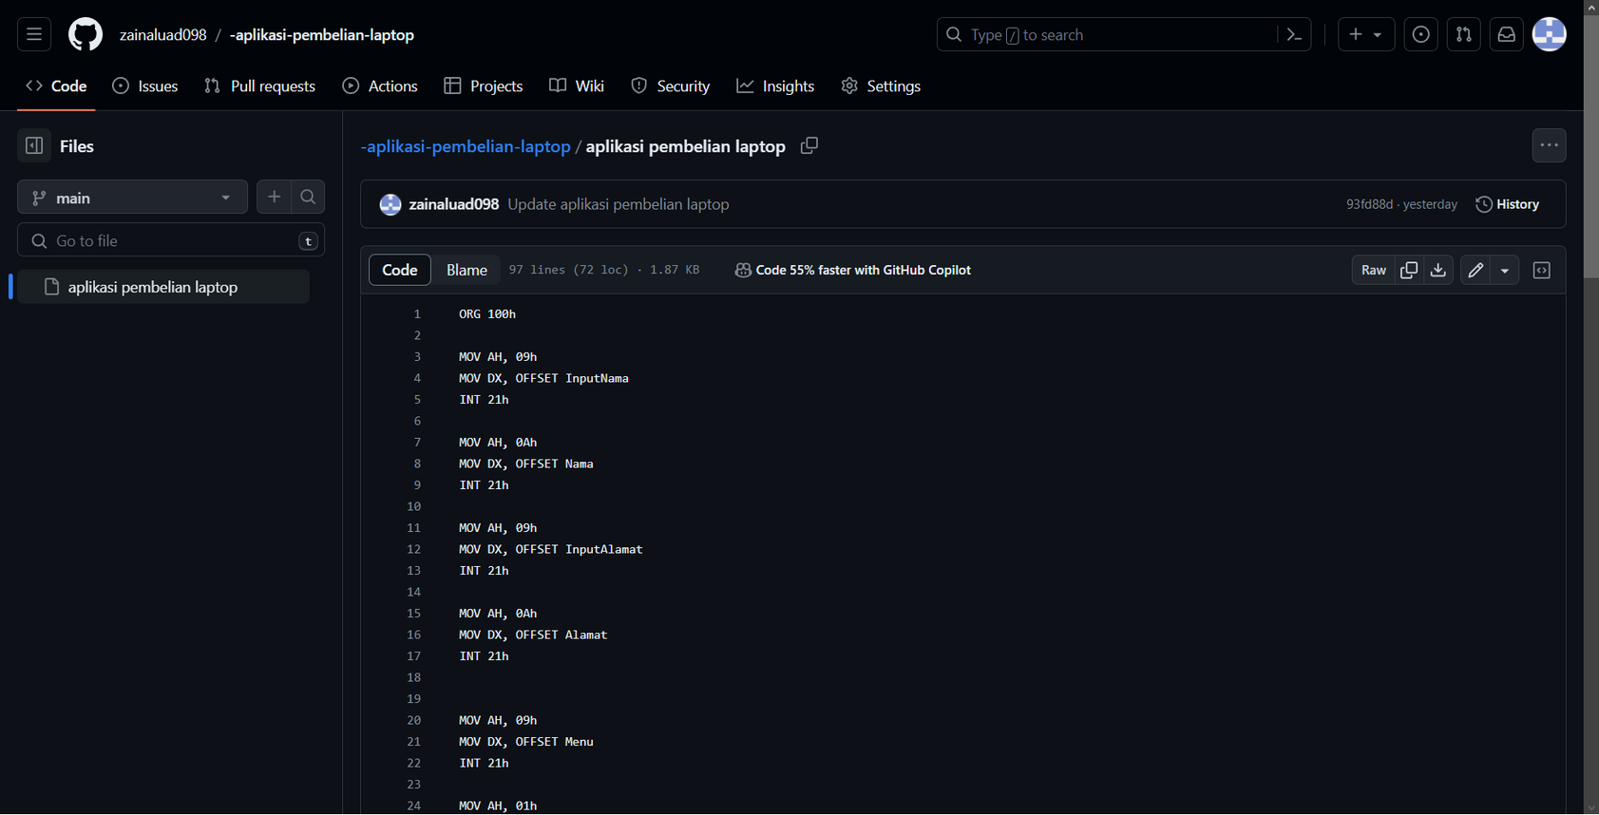
DISPLAY GITHUB

Slide 9
TERIMA KASIH

